Slide 1
Clase 18. DATA SCIENCE I
Introducción al Machine Learning y la Inteligencia Artificial
Notes:
Obligatoria siempre

Slide 2

Objetivos de la clase
Explorar las bases del Machine Learning.
Sistematizar las características de la Inteligencia Artificial.
Reconocer sus aplicaciones en la industria.
Notes:
Obligatoria siempre. Indican aquello que se pretende que el estudiante logre con la clase. Recuerda que se enuncian en principio con el verbo en infinitivo delante (por ejemplo: “Comprender…”, “Analizar…”, “conocer…”, etc). Se debe destacar en negrita el verbo. Los objetivos deben ser concretos, medibles y coherentes con los contenidos.

Slide 3

MAPA DE CONCEPTOS
Historia de la IA
Clasificación
ML e Inteligencia Artificial
IA y Robótica
RPA
IA en industrias
Programas y Algoritmos
GPT - 3
Notes:
Se puede usar para comenzar o finalizar la clase, según sea más conveniente. La información de este slide es de relleno.
Recurso: Mapa de conceptos (genérico)
Muestra rápidamente los contenidos de la clase y cómo se relacionan. Ayuda a los estudiantes a evitar “perderse” durante la clase, al avanzar en un sentido lineal una diapositiva tras otra. El ejemplo pertenece a la primera clase del curso UX/UI.
Sugerencia: -También se pueden mostrar con un menor énfasis o colores apagados, aquellos contenidos de clases anteriores y que se vinculen con la actual.
-Resaltar con color los temas que se abordan en la clase.
Colores
Categorías principales: Pleno en #27282d con texto en blanco.
Categorías secundarias (o a destacar): Pleno en #393b43 con texto en blanco.
Categorías terciarias: Borde en #393b43 con texto en #222222.

Slide 4

Repaso
Notes:
https://create.kahoot.it/details/bd881a69-6d1a-4f16-95ac-3e5a603108d6

Slide 5
Introducción
Notes:
Usar para los módulos más importantes de la clase, donde se introducen conceptos que se ven en varios slides. No hay que usarla para todos los módulos.

Slide 6
Como bien hemos estudiado en el bloque: Modelos Analíticos para Ciencia de Datos, el Machine Learning nos brinda y proporciona diferentes algoritmos que permiten que las máquinas pueden aprender a partir de nuestros datos. Pero ahora bien, ¿Qué relación existe entre el concepto de ML y la Inteligencia Artificial?
¿Comenzamos?
Notes:
Usar para slides de sólo texto con el contenido más importante de la clase. En una presentación de 50 slides usar máximo 5 de estas.

Slide 7
¿Qué es inteligencia?
Notes:
Usar para los subtemas de un módulo.

Slide 8
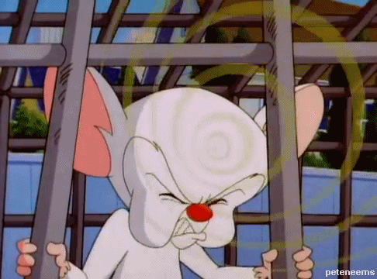
Podríamos definir Inteligencia como la habilidad para razonar, planear y resolver problemas, pensar de manera abstracta y comprender ideas complejas, aprender rápidamente usando la experiencia.
En teoría, las máquinas inteligentes deberían tener estos atributos pero no siempre ocurre.
Fuente: https://www1.udel.edu/educ/gottfredson/reprints/1997mainstream.pdf
Notes:
Usar para slides de sólo texto. Si no alcanza, no sobrecargar, usar otra con el mismo título para indicar que continúa el mismo módulo.

Slide 9
Inteligencia Artificial
Notes:
Usar para los subtemas de un módulo.

Slide 10

PARA RECORDAR
Inteligencia Artificial
Es la capacidad de las máquinas para usar algoritmos, aprender de los datos y utilizar lo aprendido en la toma de decisiones.
Al contrario de lo que ocurre con las personas, los dispositivos basados en IA no necesitan descansar y pueden analizar grandes volúmenes de información a la vez. Esto significa, que la proporción de errores es menor en las máquinas que en los humanos, al realizar las mismas tareas.
Notes:
Usar para slides de sólo texto con el contenido más importante de la clase. En una presentación de 50 slides usar máximo 5 de estas.

Slide 11
Existen dos tipos de IA
Narrow IA (“weak IA”) el más utilizado en la actualidad donde se tienen sistemas que están diseñados para resolver solo un problema sin poder hacer transferencias de información.
General IA (“strong IA”) con similitud a la inteligencia humana,que su mejor versión solo se ha alcanzado en ciencia ficción (solo menos del 1% tienen algo similar a este comportamiento).
Notes:
Usar para slides de sólo texto. Si no alcanza, no sobrecargar, usar otra con el mismo título para indicar que continúa el mismo módulo.

Slide 12

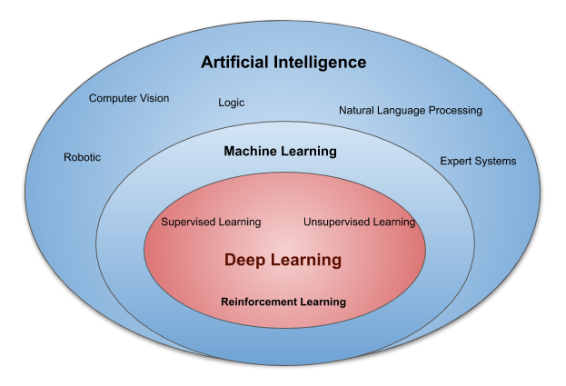

La Narrow IA se compone del Machine Learning o Aprendizaje de Máquina y también del Deep Learning o Aprendizaje Profundo (Redes Neuronales). Aunque no es lo único, tenemos también Reinforcement Learning.

Slide 13

Para pensar
Unas clases atrás, dijimos que el ML surge a mediados de los 50´ para problemas de predicción complejos.
¿Cuándo crees que surge la IA? ¿Por qué?
Contesta mediante el chat de Zoom
Notes:
“Para pensar”
¿Cómo crear encuestas de zoom? Disponible en este video.
El docente generará una encuesta de zoom para que los estudiantes respondan. Esto es una actividad de comprobación.
Sugerimos:
Utilizarlo antes del break para que los estudiantes puedan votar en la encuesta antes de ir al mismo.
Al regresar, mostrar los resultados a los estudiantes.
Si hay buena respuesta de este recurso, se recomienda utilizarlo de forma orgánica en más instancias de la clase.

Slide 14
Historia de la IA
Notes:
Usar para los subtemas de un módulo.

Slide 15

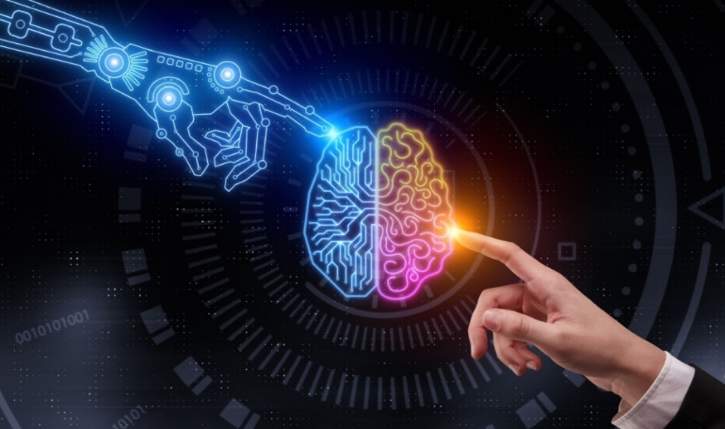
Historia de la Inteligencia Artificial
El concepto de Inteligencia Artificial (IA) no es para nada nuevo. Las primeras investigaciones datan aproximadamente del año 1943 con el trabajo teórico de Warren McCullogh y Walter Pitts sobre la computación neuronal.
REEMPLAZAR
POR IMAGEN
Notes:
Usar para slides de texto e imagen. Si no alcanza, no sobrecargar, usar otra con el mismo título para indicar que continúa el mismo módulo.

Slide 16
Sucesos importantes
40´ | 50´
1949: Donald O. Hebb (Psicólogo) publica “La organización de la conducta”, que sirvió de base para los algoritmos de aprendizaje en las redes neuronales artificiales. | 1950: Test de Turing. 1956: McCarthy acuña el término “Inteligencia Artificial” en la conferencia de Dartmouth, la primera conferencia dedicada a la IA. 1958: McCarthy desarrolla el lenguaje LISP, lenguaje con el que se desarrollan la mayoría de sistemas expertos.

Slide 17

60´ | 70´
1961: Marvin Minsky publica “Pasos hacia la inteligencia artificial”. 1963: Feigenbaum y Feldman Publicaron Computers and Thought, la primera colección de artículos de IA. 1966: el programa ELIZA, desarrollado en el MIT, fue uno de los primeros programas en procesar lenguaje natural y conversar, a través de una serie de frases programadas. 1968: Minsky y Papert publican Perceptrons. | 1972: Colmerauer desarrolla el lenguaje PROLOG (PROgrammation in Logique).

Slide 18
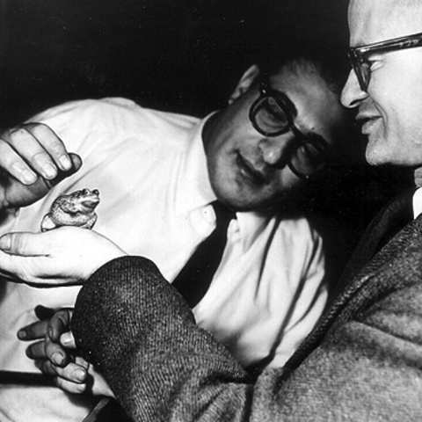
80´ | 90´
1986: Rumelhart, McClelland y el grupo PDP desarrollan el perceptrón multicapa y el algoritmo de aprendizaje por retropropagación (BP). 1987: Martin Fischles y Oscar Firschein describen los atributos de un agente inteligente. | 1997: Deep Blue vs. Garri Kaspárov.

Slide 19
00´ | 10´
2005: Un coche autónomo, desarrollado por la Universidad de Stanford (EE. UU), gana una competición de vehículos robot, tras conducir 212 kilómetros de desierto, sin apoyo humano. | 2011: Watson gana Jeopardi! El ordenador desarrollado por IBM bate a los campeones humanos del concurso de televisión estadounidense. 2014: Un ordenador supera con éxito el Test de Turing. 2016: Microsoft lanza Tay. 2017: AlphaGo, un programa desarrollado por Google DeepMind, vence al campeón histórico del Go. 2017: Libratus vence al póker.

Slide 20
Eventos importantes en la IA
Existen varios sucesos importantes para mencionar, acerca de la evolución de la Inteligencia Artificial los más relevantes son:
1949: Donald O. Hebb publica “La organización de la conducta”, que sirvió de base para los algoritmos de aprendizaje en las redes neuronales artificiales.
1950: Test de Turing.
1956: John McCarthy acuña el término “Inteligencia Artificial” en la conferencia de Dartmouth, la primera conferencia dedicada a la IA.

Slide 21
Eventos importantes en la IA
1958: John McCarthy desarrolla el lenguaje LISP, lenguaje con el que se desarrollan la mayoría de sistemas expertos.
1961: Marvin Minsky publica “Pasos hacia la inteligencia artificial”.
1963: Edward A. Feigenbaum y Julian Feldman Publicaron Computers and Thought, la primera colección de artículos de IA.
• 1966: el programa ELIZA, desarrollado en el MIT, fue uno de los primeros programas en procesar lenguaje natural y conversar, a través de una serie de frases programadas.

Slide 22
Eventos importantes en la IA
1968: Marvin Minsky y Simon Papert publican Perceptrons.
1972: Alain Colmerauer desarrolla el lenguaje PROLOG.
1986: Rumelhart, McClelland y el grupo PDP desarrollan el perceptrón multicapa y el algoritmo de aprendizaje por retropropagación (BP).
1987: Martin Fischles y Oscar Firschein describen los atributos de un agente inteligente.
1997: Deep Blue vs. Garri Kaspárov.

Slide 23
Eventos importantes en la IA
2005: Un ordenador al volante. Un coche autónomo, desarrollado por la Universidad de Stanford (EE. UU), gana una competición de vehículos robot, tras conducir 212 kilómetros de desierto, sin apoyo humano.
2011: Watson gana Jeopardi! El ordenador desarrollado por IBM bate a los campeones humanos del concurso de televisión estadounidense de preguntas y respuestas.
2014: Un ordenador supera con éxito el Test de Turing.

Slide 24
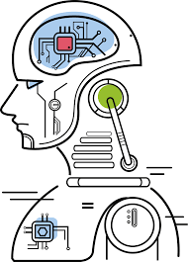
Eventos importantes en la IA
2016: Microsoft lanza Tay.
2017: AlphaGo vence al Go. Un programa desarrollado por Google DeepMind, vence al campeón mundial del histórico juego Go.
2017: Libratus vence al póker.

Slide 25
IA
tipos de Inteligencia
Notes:
Usar para los módulos más importantes de la clase, donde se introducen conceptos que se ven en varios slides. No hay que usarla para todos los módulos.

Slide 26
Tipos de IA
Notes:
Usar para los subtemas de un módulo.

Slide 27
Clasificación de IA. Hintze
Arend Hintze, profesor de Biología Integrada y Ciencias de la Computación de la Universidad de Michigan, estableció una clasificación de cuatro tipos de IA:
1
2
3
4
Máquinas
reactivas
Memoria limitada
Teoría de la Mente
Autoconciencia
Notes:
Usar para slides de texto con íconos. Sacar íconos de https://www.flaticon.com/

Slide 28
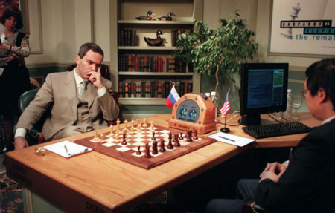
Máquinas Reactivas
Los tipos más básicos de sistemas de IA son reactivos y no tienen la capacidad de formar recuerdos. Tampoco pueden usar experiencias pasadas, para basar las decisiones actuales. Deep Blue fue un ejemplo de este tipo de inteligencia. (Tareas particulares)
REEMPLAZAR
POR IMAGEN
Notes:
Usar para slides de texto e imagen. Si no alcanza, no sobrecargar, usar otra con el mismo título para indicar que continúa el mismo módulo.

Slide 29

Memoria
Limitada
En este tipo de inteligencia artificial, las máquinas pueden mirar hacia el pasado, pero no puede compilar la experiencia durante años, como lo hace un humano.
Por ejemplo, los vehículos autónomos observan la velocidad y dirección de otros automóviles durante su trayecto. Para que funcionen, hay que identificar objetos específicos y monitorearlos a lo largo del tiempo.
Notes:
Usar para slides de texto e imagen. Si no alcanza, no sobrecargar, usar otra con el mismo título para indicar que continúa el mismo módulo.

Slide 30
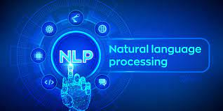
Teoría de
la Mente
Las máquinas de esta clase son más avanzadas, no solo forman representaciones sobre el mundo, sino también sobre otros agentes o entidades.
Se enfocan en ideas, emociones y pensamientos.
Este pensamiento se asocia en psicología a la implicancia de la comprensión de las personas, las criaturas y los objetos en el mundo, respecto a su propio comportamiento.
Notes:
Usar para slides de texto e imagen. Si no alcanza, no sobrecargar, usar otra con el mismo título para indicar que continúa el mismo módulo.

Slide 31
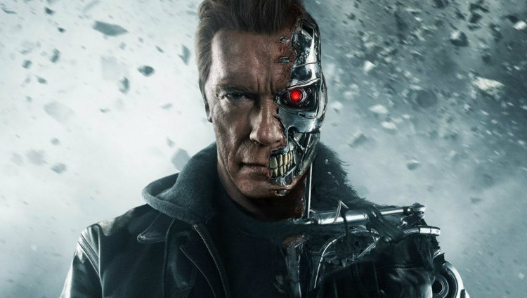
Autoconciencia
REEMPLAZAR
POR IMAGEN
El paso final del desarrollo de la IA es construir sistemas que puedan formar representaciones sobre sí mismos. Los seres conscientes de sí mismos, conocen sus estados internos y pueden predecir los sentimientos de los demás.
Este paso todavía está lejos de realizarse, aunque los esfuerzos se enfocan hacia la comprensión de la memoria, el aprendizaje y la capacidad de basar las decisiones en experiencias pasadas.
Notes:
Usar para slides de texto e imagen. Si no alcanza, no sobrecargar, usar otra con el mismo título para indicar que continúa el mismo módulo.

Slide 32
Otras clasificaciones de IA
Notes:
Usar para los subtemas de un módulo.

Slide 33
Clasificación de IA. Russell y Norvig
Sistemas que actúan como humanos: Los llamados androides y los robots. Estos intentan realizar tareas de manera similar a nosotros y de forma más eficiente. (No quiere decir que lo hagan bien)
Sistemas que piensan racionalmente: Tratan de imitar el pensamiento lógico humano. Es decir, se trata de investigar cómo lograr que las máquinas perciban, razonen y actúen en consecuencia.
Notes:
Usar para slides de sólo texto. Si no alcanza, no sobrecargar, usar otra con el mismo título para indicar que continúa el mismo módulo.

Slide 34
Clasificación de IA. Russell y Norvig
Sistemas que actúan racionalmente: Aquellos capaces de percibir el entorno, que tratan de imitar de forma racional el comportamiento humano y actuar en consecuencia.
Sistemas que piensan como humanos: Son sistemas que imitan el funcionamiento del sistema nervioso por medio de redes neuronales artificiales. (Ej .GPS)
Notes:
Usar para slides de sólo texto. Si no alcanza, no sobrecargar, usar otra con el mismo título para indicar que continúa el mismo módulo.

Slide 35

Ejemplo en vivo
Imaginen tener a su disposición un asistente virtual que haga funciones predeterminadas según la necesidad. Exploramos un poco como poder convertir texto a audio, imágenes a texto y a extraer información de la web
Utilizaremos el notebook Clase_18.ipynb dentro de la carpeta de clase.
Notes:
“Ejemplo en vivo”
El docente realizará una tarea compartiendo la pantalla en vivo. Se centrará en los pasos y los aspectos a tener en cuenta.

Slide 36
IA y robótica
Notes:
Usar para los subtemas de un módulo.

Slide 37
Para pensar
Los robots forman parte del tipo de IA vinculada con los “Sistemas que actúan como humanos”. En la actualidad, podemos encontrar un montón de robots distintos que realizan actividades diferentes.
¿Qué ejemplos se te ocurren?
Contesta mediante el chat de Zoom
Notes:
“Para pensar”
¿Cómo crear encuestas de zoom? Disponible en este video.
El docente generará una encuesta de zoom para que los estudiantes respondan. Esto es una actividad de comprobación.
Sugerimos:
Utilizarlo antes del break para que los estudiantes puedan votar en la encuesta antes de ir al mismo.
Al regresar, mostrar los resultados a los estudiantes.
Si hay buena respuesta de este recurso, se recomienda utilizarlo de forma orgánica en más instancias de la clase.

Slide 38
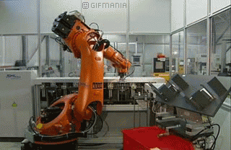
La IA y el mundo de la Robótica
Por otro lado, se han desarrollado varios proyectos de “Robots Humanoides”, entendiéndose como tal a un sistema robotizado, desarrollado para simular la silueta y la forma de moverse de los humanos.
Conozcamos el caso del Robot Sophia
Notes:
Usar para slides de texto e imagen. Si no alcanza, no sobrecargar, usar otra con el mismo título para indicar que continúa el mismo módulo.

Slide 39
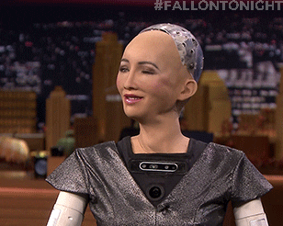
IA + Robótica= Sophia
Sin duda alguna, el robot humanoide más popular hoy en día es Sophia.
Puede mantener conversaciones complejas como así también, charlas casuales básicas.
Sophia puede reconocer, expresar y describir el entorno que la rodea y realizar gesticulaciones o expresiones faciales.
Notes:
Usar para slides de texto e imagen. Si no alcanza, no sobrecargar, usar otra con el mismo título para indicar que continúa el mismo módulo.

Slide 40
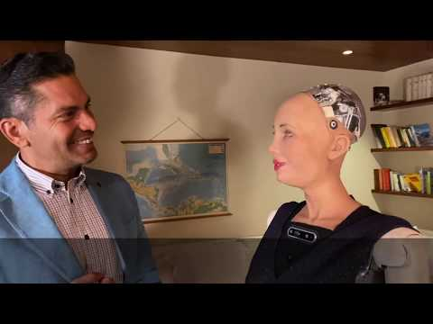
Entrevista con una IA
Miremos el video y tomémonos unos segundos para pensar que impresiones, dudas, sensaciones, preguntas, etc. nos despierta esta entrevista con Sophia
REEMPLAZAR
POR IMAGEN
Notes:
https://www.youtube.com/watch?v=D6GR7TMkS_w
Recomendamos ver el video de Sophia y tomarse un momento para hablar de las impresiones, sensaciones, y preguntas que trae este contenido respecto a la IA

Slide 41
Robotic process automation
Otro concepto, que también se encuentra muy en auge es el de RPA - Robotic Process Automation -, también conocido como Automatización Robótica de Procesos.
RPA hace referencia a toda tecnología orientada al uso de software, con el objetivo de disminuir la intervención humana en tareas repetitivas o en tareas que varían muy poco en cada iteración.
Notes:
Usar para slides de sólo texto. Si no alcanza, no sobrecargar, usar otra con el mismo título para indicar que continúa el mismo módulo.

Slide 42
Para pensar
La robótica también se utiliza en el ámbito empresarial, en áreas como finanzas, turismo, transporte, educación y hasta entretenimiento.
¿Qué ejemplos se te ocurren?
Contesta mediante el chat de Zoom
Notes:
“Para pensar”
¿Cómo crear encuestas de zoom? Disponible en este video.
El docente generará una encuesta de zoom para que los estudiantes respondan. Esto es una actividad de comprobación.
Sugerimos:
Utilizarlo antes del break para que los estudiantes puedan votar en la encuesta antes de ir al mismo.
Al regresar, mostrar los resultados a los estudiantes.
Si hay buena respuesta de este recurso, se recomienda utilizarlo de forma orgánica en más instancias de la clase.

Slide 43
Aplicaciones
en la industria
Notes:
Usar para los módulos más importantes de la clase, donde se introducen conceptos que se ven en varios slides. No hay que usarla para todos los módulos.

Slide 44
IA en el sector productivo:
¿Cómo la IA tiene influencia en nuestra vida profesional y cotidiana?
👉 A través de chatbots o sistemas robóticos automatizados: Conforme avance esta tecnología, es probable que se reemplacen muchos puestos de trabajo de atención al cliente.
👉 Servicios de inversión con robo advisors: Que ofrecen asesoría financiera y manejo de carteras sin intervención humana.
👉 Seguridad financiera: Los sistemas de seguridad con inteligencia artificial pueden identificar puntos de acceso ilegales a datos o a los fondos de instituciones financieras, mediante la simulación de varias situaciones en las que se puede cometer un delito.
Notes:
Usar para slides de sólo texto. Si no alcanza, no sobrecargar, usar otra con el mismo título para indicar que continúa el mismo módulo.

Slide 45
La IA en las Industrias
Turismo | Salud | Retail-Ecommerce
• Reservas mediante comandos de voz. • Asistentes virtuales en hoteles. • Chatbots en agencias de viaje. • Check-in mediante reconocimiento facial. • Robots turísticos (en los propios hoteles). •Viajes inteligentes, en ciudades inteligentes. | Revisión de los registros de salud. • Seguimiento y control de los medicamentos. • Sensores de control de la salud. • Cirugía asistida por robots. • Asistentes de enfermería virtuales. • Artificial Intelligence for Drug Discovery (AIDD) | Identificación de patrones de consumo Sistemas de recomendación de productos, como los de Amazon y Mercadolibre Mejora en la experiencia de usuario. Desarrollo de chatbots

Slide 46
Transporte | Educación | Entretenimiento y Arte
• Vehículos autónomos. • Aviones autónomos sin piloto. • Robots como repositores. • Robots que facilitan información a clientes. • Uso de Drones a gran escala. | • Plataformas de aprendizaje personalizadas según habilidades. • Tutores de inteligencia artificial personalizados. • Juegos personalizados. • Chatbots orientados a los procesos de orientación educativa. | • Trailers de películas editados por IA. • Reconocimiento y análisis facial, que determinará la reacción de la audiencia a determinados tipos de contenido. • Canciones producidas por IA. • Imitación y creación de obras de artistas consagrados.

Slide 47
Food Tech | Banca | Manufactura
• Sistemas capaces de generar tazas de té (Arya) • Sistemas de IA para ordenamiento de alimentos y empaquetado (Tomra Systems ASA) • IA para identificar efectos en suelos fértiles. | • Agentes humanos siendo reemplazados por robots o chatbots. • Recomendaciones de inversión con robots. • Reducción en tiempos de reclamos. • Detección de fraude en transacciones. | • IA utilizada en diferentes líneas de operación para mejorar eficiencia. • Mantenimiento predictivo y preventivo con IA. • Identificación de errores en las funcionalidades de productos. • Reducción de costos en producción y ensamblado.

Slide 48
Programas y Algoritmos de IA
Notes:
Usar para los subtemas de un módulo.

Slide 49

RankBrain es un algoritmo que aprende el sistema de inteligencia artificial, cuyo uso fue confirmado por Google el 26 de octubre de 2015. Ayuda a Google a procesar los resultados de búsqueda y proporcionar resultados de búsqueda más relevantes para los usuarios.​

Slide 50




Alexa, Siri, Cortana
Watson
La inteligencia artificial de los asistentes de voz de Apple, Amazon y Microsoft son conocidos por la mayoría sus usuarios. La función de voz de estos asistentes está basada en tecnología IA.
Desarrollado por IBM, este software de comunicación fue optimizado para plantear y responder a preguntas, en lenguaje natural.
Las empresas médicas lo utilizan para obtener datos de los asegurados y comprobar sus historiales médicos.

Slide 51



TensorFlow
Facebook AI Research (FAIR)/Torch
Microsoft Emotion Recognition
En 2015, Google puso a disposición de los usuarios este software inteligente, de forma gratuita, para impulsar el desarrollo de proyectos IA. Se utiliza en varios productos de Google, incluyendo el reconocimiento de voz de Gmail y Google Search.
Este medio también pretende alentar el desarrollo de métodos de aprendizaje profundo.
El sistema de reconocimiento de emociones de Microsoft es una herramienta que pretende detectar emociones en imágenes.

Slide 52
☕
Break
¡10 minutos y volvemos!
Notes:
Obligatoria siempre. A la hora del Break, entre 5 y 10 minutos. Considerar ubicar este espacio en un momento adecuado de la clase. Al volver, mostrar los resultados de la pregunta del anterior slide y generar un breve intercambio.

Slide 53
Riesgos asociados
a la IA
Notes:
Usar para los módulos más importantes de la clase, donde se introducen conceptos que se ven en varios slides. No hay que usarla para todos los módulos.

Slide 54
Para pensar
La Inteligencia Artificial, cada vez abarca más ámbitos de nuestras vidas, pero un mal uso de ella puede conllevar peligros para la sociedad y para los ciudadanos.
¿Qué riesgos y desafíos podrías enumerar?
Contesta mediante el chat de Zoom
Notes:
“Para pensar”
¿Cómo crear encuestas de zoom? Disponible en este video.
El docente generará una encuesta de zoom para que los estudiantes respondan. Esto es una actividad de comprobación.
Sugerimos:
Utilizarlo antes del break para que los estudiantes puedan votar en la encuesta antes de ir al mismo.
Al regresar, mostrar los resultados a los estudiantes.
Si hay buena respuesta de este recurso, se recomienda utilizarlo de forma orgánica en más instancias de la clase.

Slide 55
Riesgos y desafíos asociados a la IA
Riesgos
Armas autónomas.
Pérdida de empleo.
Manipulación de la opinión pública o de la sociedad.
Invasión de la privacidad de las personas.
Algoritmos discriminatorios.
Desafíos
Reenfocar las habilidades de los empleados.
Cambio cultural y tecnológico.
Desarrollo de sentimientos vinculados con la compasión y la empatía.
Creación de leyes y regulaciones jurídicas.
Notes:
Usar para slides de sólo texto. Si no alcanza, no sobrecargar, usar otra con el mismo título para indicar que continúa el mismo módulo.

Slide 56

Actividad colaborativa
Impacto de la IA en cargos laborales
Analizaremos la influencia de la IA en los trabajos de las personas
Realizaremos la actividad de 3-4 personas
Duración: 10 minutos
Notes:
ACTIVIDAD que se puede llevar a cabo en formato “Breakout Rooms”
Para el profesor:
Crear breakout rooms para los equipos. De no saber cómo, favor de revisar el siguiente tutorial:
En PPT: https://docs.google.com/presentation/d/1vieCGzAPuYf5vWsu8Xgbn_2Ax4QNLnXO/edit?usp=sharing&ouid=103396586770751045195&rtpof=true&sd=true
En video: https://www.youtube.com/watch?v=PJL8iYTIY3E&feature=youtu.be
Se recomienda que los equipos sean de números pares, máximo 4 participantes por equipo y de así requerirse, ser acompañados por un tutor.

Slide 57
ACTIVIDAD COLABORATIVA
Acuerdos
Presencia
Participar y “estar” en la clase, que tu alrededor no te distraiga
Escucha activa
Escuchar más allá de lo que la persona está expresando directamente
Apertura al aprendizaje
Siempre, pero siempre puedes seguir aprendiendo. Compartir el conocimiento es válido, la construcción colaborativa es la propuesta.
Todas las voces
Escuchar a todos, todos podemos reflexionar. Dejar el espacio para que todos podamos participar.

Slide 58
ACTIVIDAD COLABORATIVA
Impacto de la IA en cargos laborales
Consigna: Esta actividad colaborativa interactuamos con compañeros teniendo como premisa el impacto de los avances en ML y AI en la vida laboral.
Se propone debatir sobre los puestos que van a ser reemplazados por la inteligencia artificial.
En un futuro cercano, ¿Seguirán existiendo los científicos de datos? ¿Por qué?
NOTA: usaremos los breakouts rooms. El tutor/a tendrá el rol de facilitador/a.

Slide 59
El futuro de la IA: GTP 3
Notes:
Usar para los subtemas de un módulo.

Slide 60
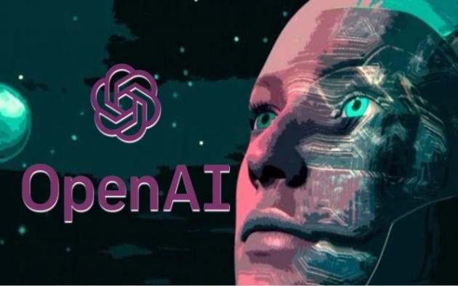
OpenAI
Es una compañía de investigación de IA, sin fines de lucro, que tiene como objetivo promover y desarrollar inteligencia artificial, de tal manera que beneficie a la humanidad en su conjunto. Esta organización, fue fundada entre otros por Elon Musk y su principal producto es el GPT - 3.
Muchos creen que la Inteligencia Artificial GPT - 3, es el avance más importante en la tecnología de los últimos años. Pero…
¿Qué es GPT - 3?, es el modelo de Lenguaje Natural más poderoso en el mundo creado hasta el día de hoy.
REEMPLAZAR
POR IMAGEN
Notes:
Usar para slides de texto e imagen. Si no alcanza, no sobrecargar, usar otra con el mismo título para indicar que continúa el mismo módulo.

Slide 61
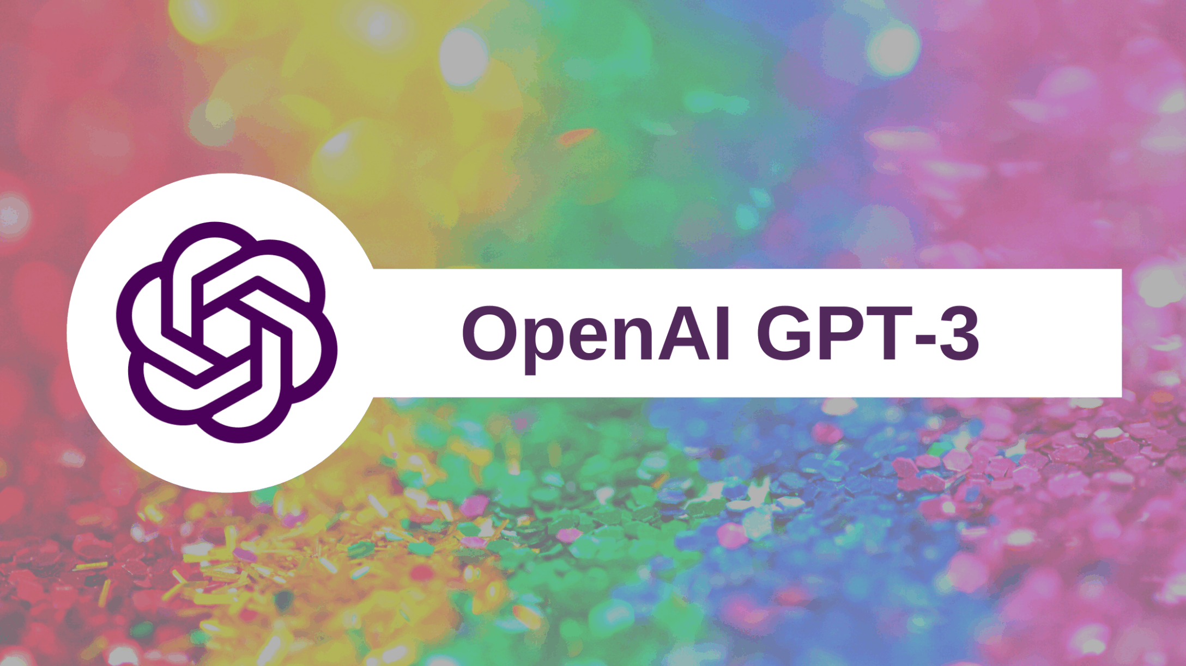
El futuro de la IA: GPT - 3
Usa aproximadamente unos 175.000 millones de parámetros. Para entrenar el modelo se utilizó toda la información de Wikipedia, 19 mil millones de páginas web, 67 mil millones de libros públicos y otros 410 mil millones de textos de la web.
REEMPLAZAR
POR IMAGEN
Notes:
Usar para slides de texto e imagen. Si no alcanza, no sobrecargar, usar otra con el mismo título para indicar que continúa el mismo módulo.

Slide 62



Con el desarrollo de este modelo tan avanzado, surgen muchas preguntas que hasta el día de hoy no tienen respuesta exacta

Slide 63
Con el desarrollo de este modelo tan avanzado, surgen muchas preguntas que hasta el día de hoy no tienen respuesta exacta…
Notes:
Usar para slides de sólo texto con el contenido más importante de la clase. En una presentación de 50 slides usar máximo 5 de estas.

Slide 64
👉 ¿Puede la IA generar contenido de la misma calidad que un humano?
👉 ¿Cómo afectará nuestros trabajos en el futuro?
👉 ¿Puede ser peligrosa, qué riesgos representa?
👉 ¿Es realmente confiable lo que aprendió o existen sesgos en la información?
👉 ¿Podría ser creativa?
👉 ¿Cómo funciona realmente?
Notes:
Usar para slides de sólo texto con el contenido más importante de la clase. En una presentación de 50 slides usar máximo 5 de estas.

Slide 65
Actividad colaborativa
Evolución de puestos laborales
Identificar cambios en entornos laborales con el paso del tiempo
Duración: 10 minutos
Notes:
ACTIVIDAD que se puede llevar a cabo en formato “Breakout Rooms”
Para el profesor:
Crear breakout rooms para los equipos. De no saber cómo, favor de revisar el siguiente tutorial:
En PPT: https://docs.google.com/presentation/d/1vieCGzAPuYf5vWsu8Xgbn_2Ax4QNLnXO/edit?usp=sharing&ouid=103396586770751045195&rtpof=true&sd=true
En video: https://www.youtube.com/watch?v=PJL8iYTIY3E&feature=youtu.be
Se recomienda que los equipos sean de números pares, máximo 4 participantes por equipo y de así requerirse, ser acompañados por un tutor.

Slide 66
ACTIVIDAD COLABORATIVA
Acuerdos
Presencia
Participar y “estar” en la clase, que tu alrededor no te distraiga
Escucha activa
Escuchar más allá de lo que la persona está expresando directamente
Apertura al aprendizaje
Siempre, pero siempre puedes seguir aprendiendo. Compartir el conocimiento es válido, la construcción colaborativa es la propuesta.
Todas las voces
Escuchar a todos, todos podemos reflexionar. Dejar el espacio para que todos podamos participar.

Slide 67
ACTIVIDAD COLABORATIVA
Evolución de los puestos laborales
Consigna:
Se propone pensar acerca de condiciones y responsabilidades en los trabajos de tus abuelos/padres.
Responder lo siguiente:
¿Siguen existiendo esos puestos?
Si aún existen, ¿Corren peligro de ser absorbidos por la IA?
Herramienta sugerida: Miró
NOTA: usaremos los breakouts rooms. El tutor/a tendrá el rol de facilitador/a.

Slide 68
CLASE N°18
Glosario
Narrow IA (Weak IA): máquinas diseñadas para resolver problemas específicos con condiciones limitadas y sin transferencia de información, representan 99% de las IA actuales
General IA (Strong IA) : similares a los humanos con capacidad de toma de decisiones representan solo el 1% de las IA actuales
Desafíos asociados a las IA: desarrollo de legislación viable y concreta para su manipulación, mejorar empatía y generación de conciencia.
RPA- Robotic Process Automation : se refiere a la automatización de procesos con el objetivo de disminuir la intervención humana en tareas repetitivas ejecutada por máquinas
Robots humanoides: son aquellos robots que se asemejan a la silueta humana y que son capaces de realizar tareas rutinarias sin problemas
Riesgos asociados a las IA: desarrollo de armas, pérdida de empleo, manipulacion de opinión, invasión de privacidad, algoritmos discriminatorios
Notes:
Se puede usar para comenzar o finalizar la clase, según sea más conveniente..
Recurso: Glosario
Repasa y define rápidamente los conceptos centrales acumulados. Ayuda a los estudiantes a recuperar aquellos saberes que se darán por dados.
Sugerencia:
Puede incorporarse links e imágenes que apoyen al concepto presentado.

Slide 69

¿Quieres saber más?
Te dejamos material ampliado de la clase
Notes:
Portada de Material Ampliado

Slide 70
MATERIAL AMPLIADO
Recursos multimedia
Cita entre Will Smith y la robot Sophia | RT en Español
Cristiano deja en ridículo a robot al pedirle que imite su celebración| Televisa
Disponible en nuestro repositorio.
Notes:
Colocar el link de los recursos en el nombre de cada uno, así son autocontenidos y transparentes.
Usar para que los estudiantes puedan explorar en sus casas los recursos vistos en clase: libros, artículos, herramientas, websites, videos (ajenos a Coder)
Enviar el contenido a integrar a contenidos@coderhouse.com para que lo podamos incluir en el Repositorio.
El material recomendado es únicamente a modo de sugerencia. Coderhouse no brinda este material por estar sujeto a derechos de autor.

Slide 71
Resumen
de la clase hoy
Intro a ML
Inteligencia Artificial
Tipos de Inteligencia
Aplicaciones en la Industria
Riesgos y Desafíos de la IA
GPT - 3
Notes:
Obligatoria siempre. Completar el resumen con palabras claves de lo visto. En caso de cerrar con el “mapa de conceptos” se puede sacar.

Slide 72
¿Preguntas?
Notes:
Obligatoria. Se sugiere ubicar al finalizar la explicación de algún tema, para abrir formalmente el espacio de preguntas y ordenar la interacción.

Slide 73
Opina y valora
esta clase
Notes:
Obligatoria siempre.

Slide 74
Muchas gracias.
Notes:
Todas las clases

Slide 75
Notes:
Todas las clases

